Slide 1
Тема работы: «Менеджер паролей»
Автор работы: студент группы 19ВВП1 Лобанов Д.В.
Научный руководитель: к.т.н. доцент каф. ВТ ПГУ Митрохин М.А.
Пенза 2023

Slide 2
Цель работы
Цель работы
Разработать приложение, которое будет осуществлять безопасное
хранение, обращение и изменение паролей пользователя.
Объект работы
Приложение, которое выполняет следующие функции:
Запись новых паролей в базу паролей
Редактирование записей в базе
Загрузка базы паролей из файла
Сохранение базы паролей в файл
Генерация новых паролей

Slide 3
Почему данная тема актуальна
Каждый пользователь хранит свои пароли по-разному.
Варианты хранения паролей:
В голове
В тетради/на листке/в блокноте
В текстовом файле на компьютере

Slide 4
Аналоги

Slide 5
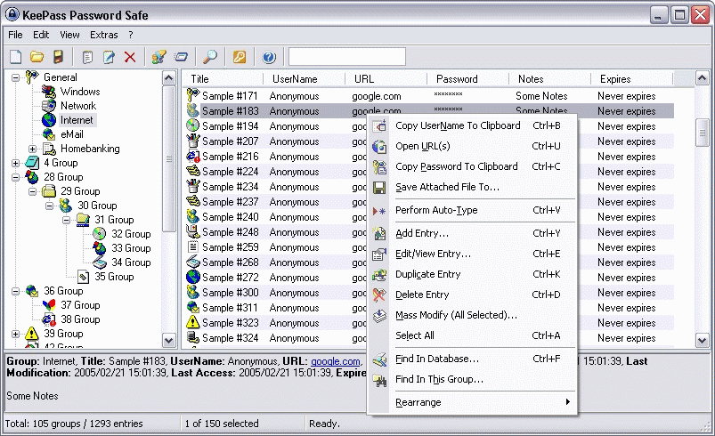
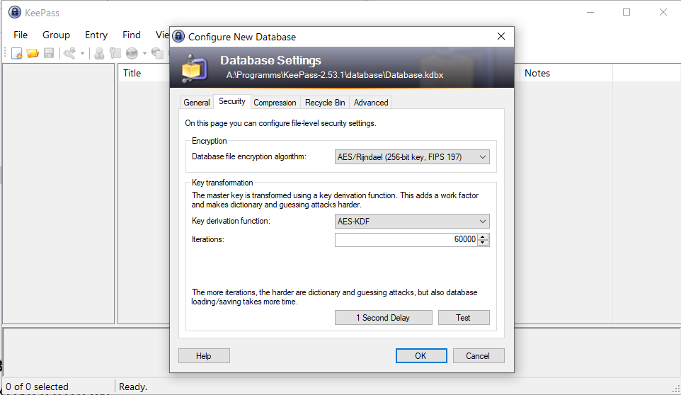
KeePass
Плюсы:
Бесплатный
Открытый исходный код
Хранение паролей на компьютере
Поддержка дополнительных плагинов
Минусы:
Сложность в освоении
Чрезмерная перегрузка функционалом
Долгая настройка

Slide 6
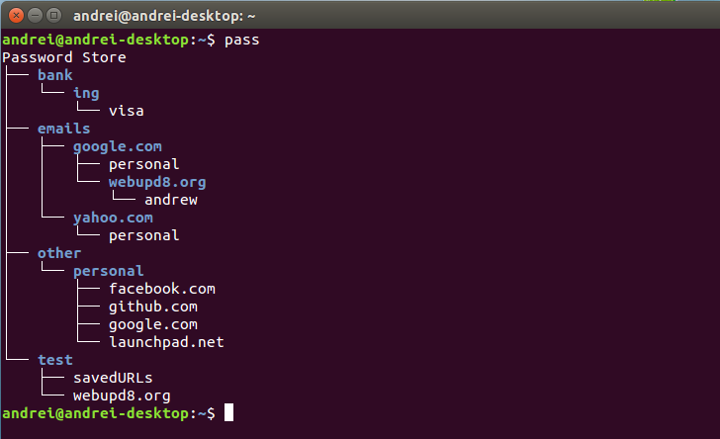
Pass
Плюсы:
Бесплатный
Открытый исходный код
Хранение паролей на компьютере
Минусы:
Отсутствие приложения на windows
Отсутствие графического интерфейса

Slide 7
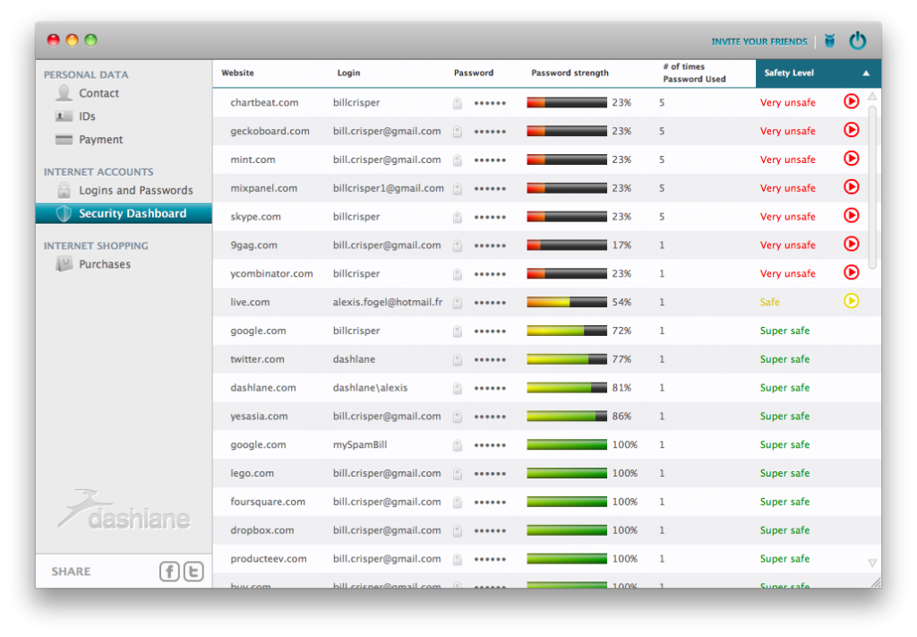
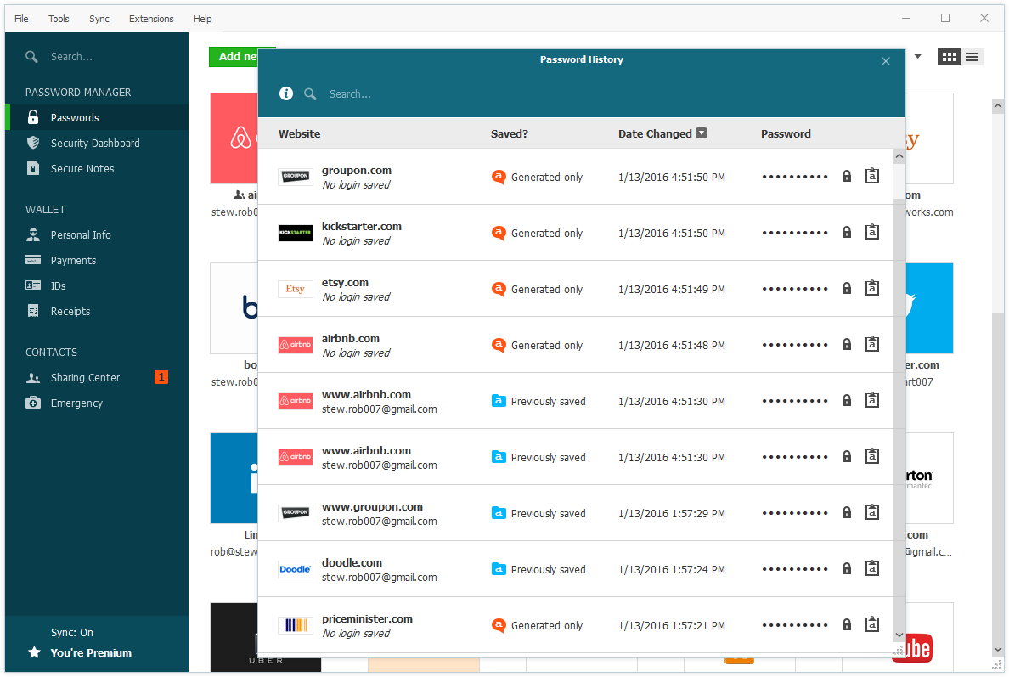
Dashlane
Плюсы:
Интуитивно понятный интерфейс
Автозаполнение форм паролей
Минусы:
Платная модель подписки
Зависимость от облачного хранения

Slide 8



Стек технологий

Slide 9
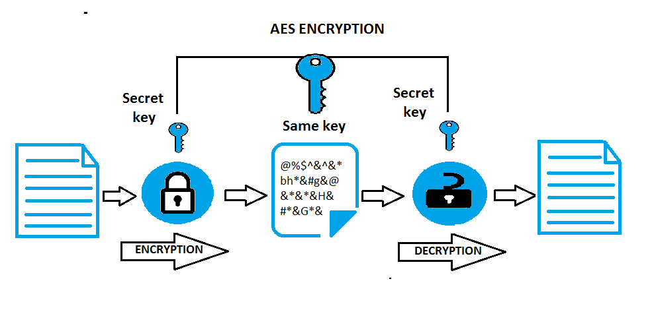
Безопасность при запущенном приложении

Slide 10
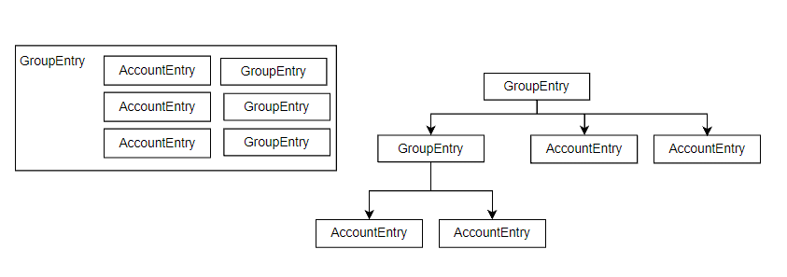
Разработка удобной архитектуры хранения информации

Slide 11
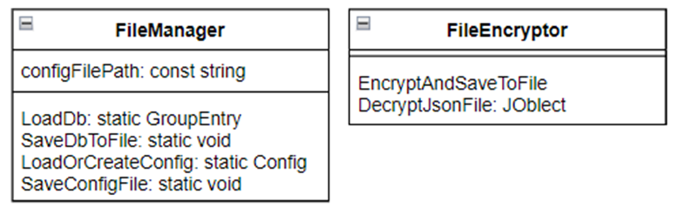
Работа с файлами
Для работы с файлами были реализованы 2 класса:
FileManager и FileEncryptor.

Slide 12
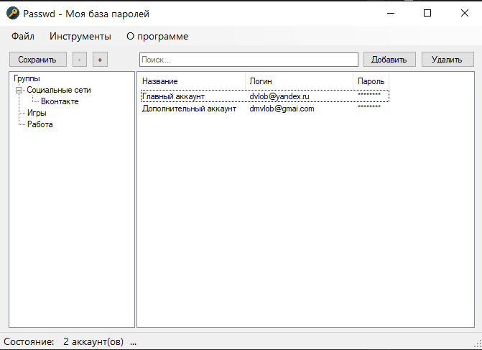
Графический интерфейс

Slide 13
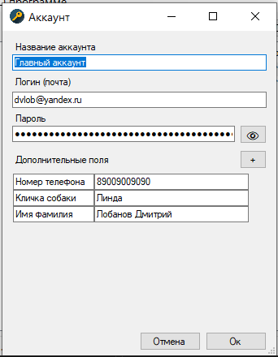
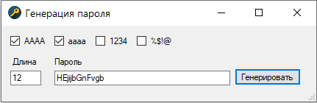
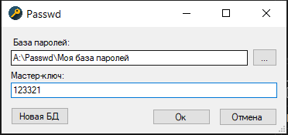

Slide 14
Заключение
В ходе выполнения выпускной квалификационной работы был разработан инструмент хранения, редактирования и генерирования паролей, с использованием языка C#, как основного языка программирования.
Приложение предоставляет пользователю возможность импортировать и хранить информацию о пользовательских учетных записях, организовывать пароли по категориям и выполнять поиск и фильтрацию для удобного доступа.
Данная работа открывает перспективы для импортирования разработанной технологии менеджера паролей на мобильные устройства, такие как смартфоны и планшеты.

